Slide 1


AUTONOME PROVINZ BOZEN - SÜDTIROL
PROVINCIA AUTONOMA DI BOLZANO - ALTO ADIGE
Landeshauptmannstellvertreter
Landesrat für Italienische Bildung und Kultur
Umwelt und Energie
Vicepresidente della Provincia
Assessore all’Istruzione, Formazione, Cultura italiana
Ambiente ed Energia
Incentivi nel settore efficienza energetica e utilizzo
delle fonti rinnovabili
Förderung im Bereich Energieeffizienz
und Nutzung erneuerbarer Energien
Conferenza stampa – Pressekonferenz 29.12.2020
Notes:
1

Slide 2

Obiettivi - Ziele
Misure a favore di uno sviluppo socio-economico sostenibile
Maßnahmen für eine sozio-ökonomische nachhaltige Entwicklung
Misure che contribuiscono alla graduale decarbonizzazione
Maßnahmen, die zur sukzessiven Dekarbonisierung beitragen
Misure che aumentano l‘utilizzo delle fonti rinnovabili
Maßnahmen, die die Nutzung der erneuerbaren Energien erhöhen
Misure di ottimizzazione energetica
Maßnahmen, die die Energieeffizienz steigern

Slide 3
Nuove misure – neue Maßnahmen
Installazione pompe di calore con impianti fotovoltaici in edifici CasaClima A
Einbau von Wärmepumpen mit Photovoltaik in KlimaHaus A Gebäuden
Installazione di batterie di accumulo per nuovi impianti fotovoltaici in rete
Einbau von Speicherbatterien für netzgebundene Photovoltaikanlagen
Installazione di impianti fotovoltaici per edifici comunali
Einbau von Photovoltaikanlagen für gemeindeeigene Gebäude
► 40% contributo Beitrag
Check-up energetico per condomini
Energetischer Check-up für Kondominien
► 80% contributo Beitrag
Notes:
Con il 70% di contributo la spesa si ammortizza in 9.5 anni – con l‘80% scende a 8 anni

Slide 4
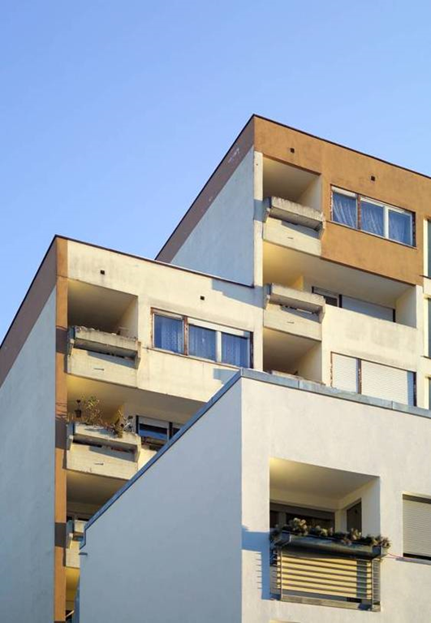
Contributi condomini
Beiträge an Kondominien
Aumento del contributo per interventi di coibentazione dell‘edificio da...
Erhöhung des Beitrages für Maßnahmen zur Wärmedämmung des Gebäudes von...
70% ► 80%
Foto:Renè Riller

Slide 5
Reinserimento misure
Wiedereinführung Maßnahmen
Installazione di impianti solari termici anche per nuovi edifici
Einbau von thermischen Solaranlagen bei Neubauten
► contributo Beitrag 40%
Edifici sotto tutela storico artistica possono derogare dallo standard CasaClima classe C o R
Bei Gebäuden unter Denkmalschutz kann von der Zertifizierung KlimaHaus Klasse C oder R abgesehen werden.
► contributo Beitrag 50%

Slide 6
Info
Periodo inoltro per le domande
1° gennaio 2021 fino al 31 maggio 2021
Einreichdatum der Anträge
1. Jänner 2021 bis zum 31. Mai 2021
Ufficio energia e tutela del clima
Amt für Energie und Klimaschutz
https://ambiente.provincia.bz.it/energia-clima.asp
Notes:
Il decreto legge 34/2020 „decreto rilancio“ che prevede l‘aumento dell‘ecobonus al 110% detraibile in 5 anni deve essere convertito dal Parlamento in legge. I rispettivi provvedimenti attuativi dell‘Agenzia dell‘Entrate sono ancora da emanare.

